Slide 1
Semantisatieverhaal A:
Het is alweer november he! En na november komt.. december! En dan denk ik aan oud & nieuw en aan vuurwerk! Ik vind vuurwerk prachtig om te zien, maar het is ook heel erg gevaarlijk. Wisten jullie dat er 25 jaar geleden een verschrikkelijk ongeluk is gebeurd met vuurwerk? Een vuurwerkfabriek in Enschede ontplofte. Met een enórm hevige knal. Hevig betekent heel erg. Het leidde tot, het zorgde voor, een ramp in de stad Enschede, en de noodtoestand werd uitgeroepen. De noodtoestand betekent de situatie van groot gevaar of grote moeilijkheden. Door de ontploffing van zóveel vuurwerk was er een gigantische ravage, een gigantische puinhoop. Minstens 400 huizen (minimaal 400 huizen) waren helemaal vernietigd, en 1000 huizen waren heel erg kapot gegaan. De straten lagen bezaaid met puin. De straten lagen vol met puin, ze waren bedekt met puin. Minstens (minimaal) 1200 mensen werden dakloos. Zij hadden geen huis meer om in te wonen. En er werden mensen geëvacueerd. Er werden mensen naar een veilige plek gebracht, omdat hun huis misschien zou instorten. En… er zijn ook mensen om het leven gekomen…. Dat betekent dat ze waren doodgegaan door een ongeluk of ramp. Echt verschrikkelijk! Ik schrok hevig, ik schrok heel erg, toen ik het op het journaal hoorde. De ravage die ik op tv zag was vreselijk, er raasden brandweerauto’s voorbij (razen betekent heel snel en met veel lawaai voorbijkomen), en ik zag huilende mensen.
Als ik nu met oud & nieuw heftige knallen hoor, heel erg harde knallen, dan denk ik vaak aan die ene dag 25 jaar geleden. Ik vind milde knallen, zachte knallen, veel prettiger. Houden jullie van vuurwerk? Ook als het gevaarlijk is?
A
Notes:
Woordenoverzicht
razen: heel snel en met veel lawaai voorbijkomen
de ravage: de puinhoop
om het leven komen: doodgaan door een ongeluk of ramp
minstens: niet minder dan, minimaal
evacueren: naar een veilige plaats brengen
leiden tot: zorgen voor
hevig: heel erg
bezaaid met: vol met, bedekt met
de noodtoestand: de situatie van groot gevaar of grote moeilijkheden
mild: zacht

Slide 2


Gerarda Das
Antoinette Duijf
Mandy Routledge
Francis Vrielink
Week 46 – 11 november 2025
Niveau A

Slide 3
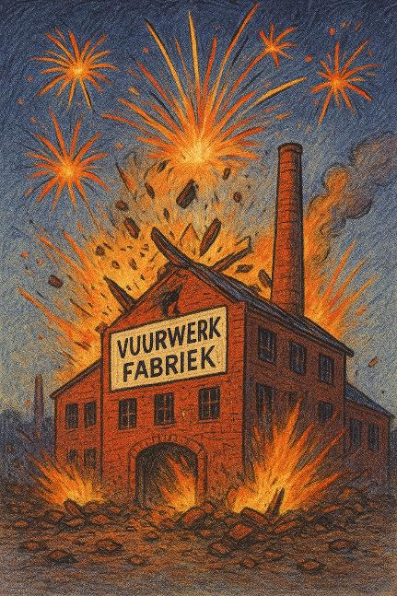
hevig

Slide 4

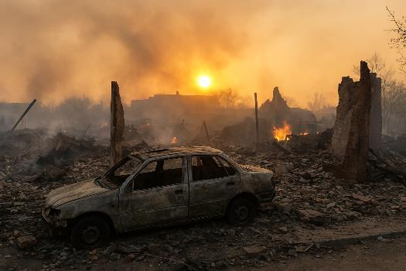
leiden tot

Slide 5
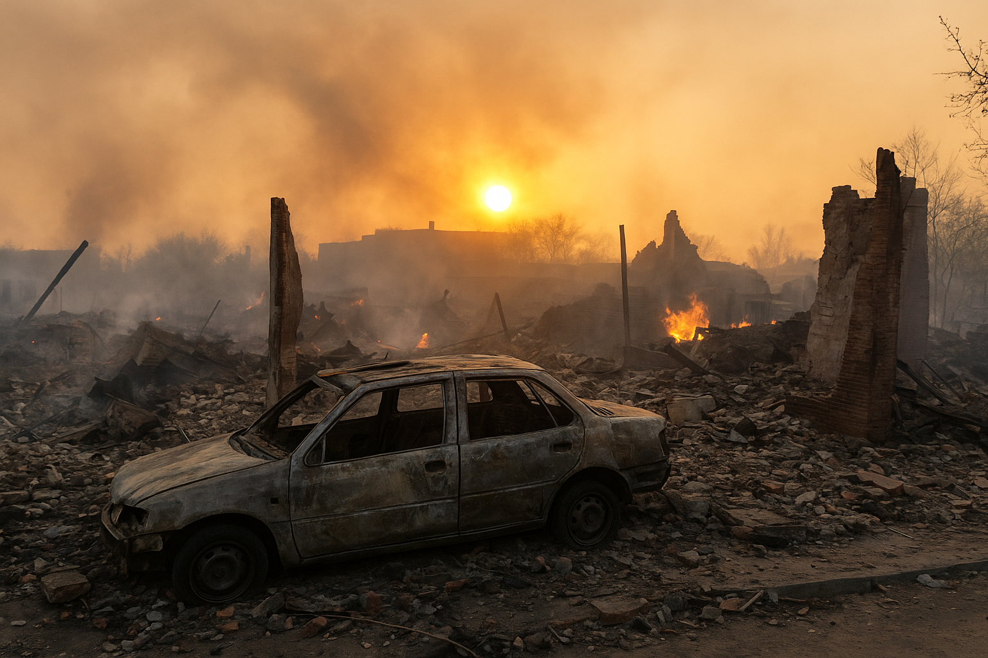


de noodtoestand

Slide 6

de ravage

Slide 7
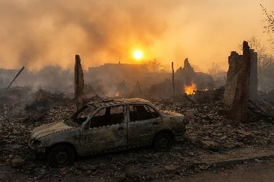
minstens
451 in totaal
Minstens 400 huizen zijn verwoest!

Slide 8
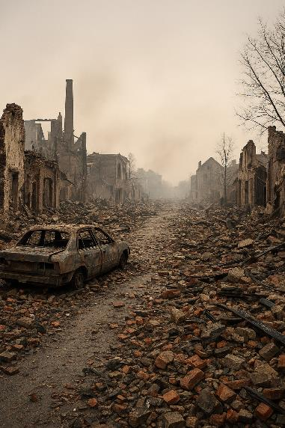
bezaaid met

Slide 9
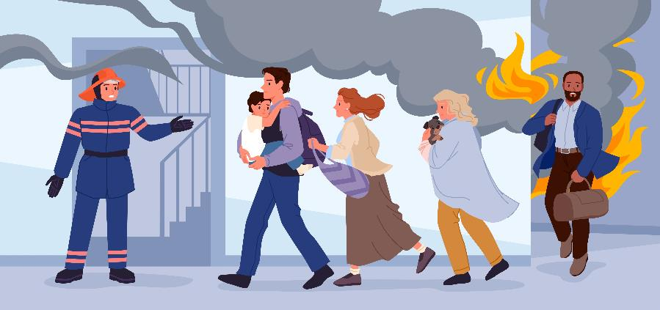
evacueren

Slide 10
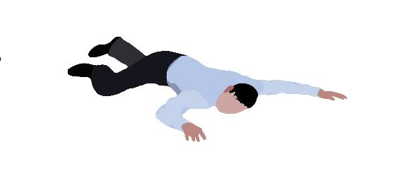
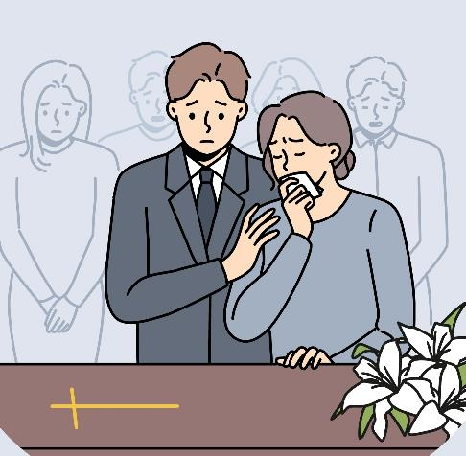
om het leven komen

Slide 11
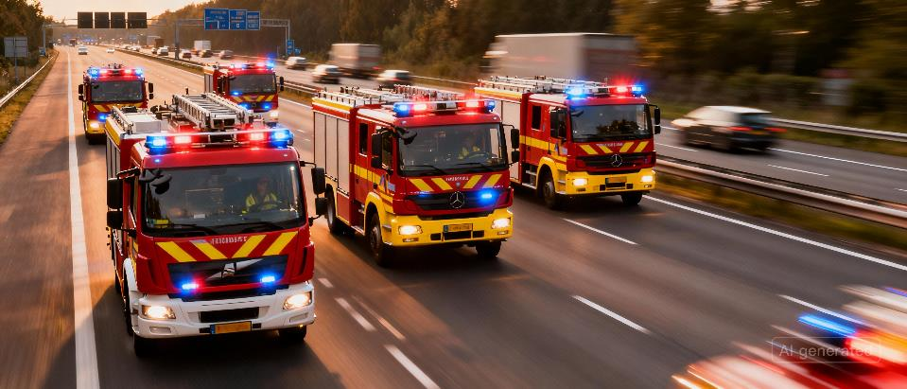
razen

Slide 12

mild

Slide 13
Op de woordmuur:

Slide 14
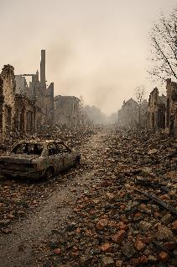
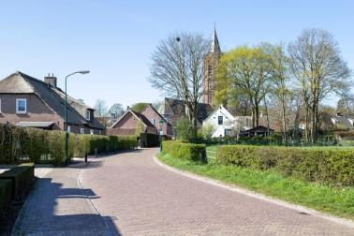

bezaaid met
vrij van
= vol met, bedekt met
De straten lagen bezaaid met puin.
= helemaal zonder
De straten zijn nu weer vrij van puin.

Slide 15

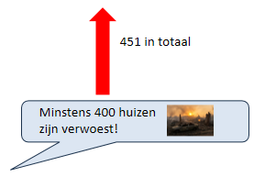
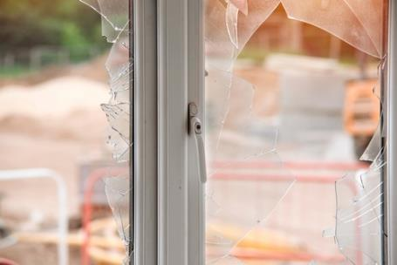
tot
minstens
= niet meer dan
Tot 1000 huizen liepen lichte schade op.
= niet minder dan
Minstens 400 huizen waren helemaal vernietigd.
5000
1000
500
100

Slide 16

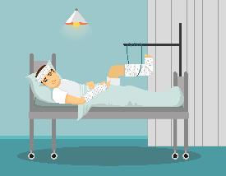
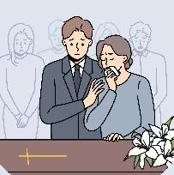
om het leven komen
overleven
= doodgaan door een ongeluk of ramp
Door de vuurwerkramp kwamen ook mensen om het leven.
= niet doodgaan door een ongeluk of ramp
Mensen die gewond waren, overleefden de ramp.

Slide 17


hevig
mild
= heel erg, heftig
Deze knal was hevig.
= zacht
Deze knallen zijn mild.

Slide 18



Klein vuurwerk geeft een milde knal Het ontploffen van de vuurwerkfabriek gaf een hevige knal.
hevig
mild
= heel erg
geen
= zacht

Slide 19


Het ontploffen van de vuurwerkfabriek leidde tot een ravage.
leiden tot
= zorgen voor
de gebeurtenis

Slide 20
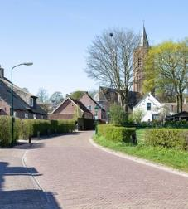
De nette straten in Enschede waren een ravage geworden.
de ravage
= de puinhoop
netjes

Slide 21
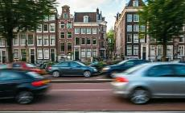

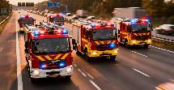


het verkeer
de storm
razen
= heel snel en met veel lawaai voorbijkomen
de kinderen

Slide 22





de vluchtroute
de noodtoestand
= de situatie van groot gevaar of grote moeilijkheden
evacueren
= naar een veilige plaats brengen

